Slide 1


苏教版 六年级 语文 下册 第六组
21.莫泊桑拜师

Slide 2
学习目标
1.学会生字，理解生词。
2.正确、流利、有感情地朗读课文。
3.通过莫泊桑拜师的故事，知道，仔细观察、不断积累、勤奋练习是提高写作水平的必由之路。
4.理解课文内容，感受福楼拜的循循善诱和莫泊桑虚心好学、勤学苦练的精神。

Slide 3
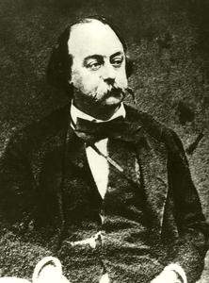
福楼拜：19世纪中叶法国重要的批判现实主义作家，其作品反映了1848-1871年间法国的时代风貌，揭露了丑恶鄙俗的资产阶级社会。他的“客观而无动于衷”的创作理论和精雕细刻的艺术风格，在法国文学史上独树一帜。著名作品有《包法利夫人》、《情感教育》等。

Slide 4
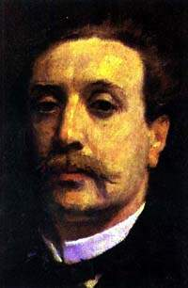
莫泊桑：19世纪后半期法国优秀的批判现实主义作家。一生创作了6部长篇小说和356篇中短篇小说，他的文学成就以短篇小说最为突出，被誉为“短篇小说之王”，对后世产生极大影响。著名作品有《项链》、《羊脂球》、《俊友》等。

Slide 5

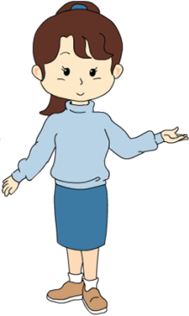
用自己喜欢的方式读课文，想想课文主要写了什么内容。

Slide 6

不，不不！怎么能说没有什么东西好写呢？那富丽堂皇的马车，跟装饰简陋的马车是一样的走法吗？烈日炎炎下的马车是怎样走的？狂风暴雨中的马车是怎样走的？马车上坡时，马怎样用力？车下坡时，赶车人怎样吆喝？他的表情是什么样的？这一些你都能写得清楚吗？你看，怎么会没有什么好写呢？

Slide 7
那富丽堂皇的马车，跟装饰简陋的马车是一样的走法吗？烈日炎炎下的马车是怎样走的？狂风暴雨中的马车是怎样走的？马车上坡时，马怎样用力？车下坡时，赶车人怎样吆喝？他的表情是什么样的？

Slide 8
青年人贵在坚持，才气就是坚持写作的结果。
对你所要写的东西，光仔细观察还不够，还要能发现别人没有发现和没有写过的特点。

Slide 9

福楼拜家的星期天 （节选）
屠格涅夫仰坐在一个沙发上，用一种轻轻并有点犹豫的声调慢慢地讲着；但是不管什么事情一经他的嘴讲出，就都带上非凡的魅力和极大的趣味。福楼拜转动着蓝色的大眼睛盯着朋友这张白晳的脸，十分钦佩地听着。当他回答时，他的嗓音特别洪亮，仿佛在他那古高卢斗士式的大胡须下面吹响一把军号。他们的谈话很少涉及日常琐事，总是围绕着文学史方面的事件。屠格涅夫也常常带来一些外文书籍，并非常流利地翻译一些歌德和普希金的诗句。

Slide 10
过了一会儿，都德也来了。他一来就谈起巴黎的事情，讲叙着这个贪图享受、寻欢作乐并十分活跃和愉快的巴黎。他只用几句话，就勾画出某人滑稽的轮廓。他用他那独特的、具有南方风味和吸引人的讽刺口吻谈论着一切事物和一切人……
他的头很小却很漂亮，乌木色的浓密卷发从头上一直披到肩上，和卷曲的胡须连成一片；他习惯用手捋着自己的胡子尖。他的眼睛像切开的长缝，眯缝着，但却从中射出一道墨一样的黑光。也许是由于过度近视，他的眼光有时很模糊；讲话时调子有些像唱歌。他举止活跃，手势生动，具有一切南方人的特征。

Slide 11
小练笔：学了本文后，你有什么收获？观察马路上来往的行人和车辆，抓住特点试写一段话。

Slide 12
再见！

